Slide 1
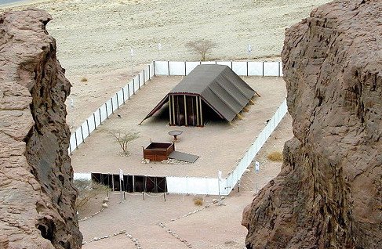
La gloria de Jehová llenó el tabernáculo
Éxodo 25; 35–40
EL PROPÓSITO DE LOS TEMPLOS Y EL PODER DE LOS SÍMBOLOS

Slide 2





Los símbolos hablan más fuerte que las palabras
¿Por qué existen los símbolos? ¿Para qué sirven realmente? Desde tiempos inmemoriales, la humanidad ha usado símbolos para comunicar lo que las palabras solas no alcanzan a expresar.
Enseñan
Recuerdan
Protegen
Transmiten verdades profundas de forma visual
Avivan la memoria de lo que importa
Defienden valores e identidad
Inspiran
Dan identidad
Apuntan hacia ideales más altos
Unen a un pueblo bajo un mismo propósito

Slide 3


UN EJEMPLO CONTEMPORÁNEO
All Might como símbolo
En My Hero Academia, All Might entendió algo que muchos adultos olvidan: un símbolo no solo señala… un símbolo da esperanza.
Conexión: Así funcionan también los símbolos espirituales.
Calmaba el miedo
Recordaba un ideal
Transmitía seguridad
Era un símbolo de paz

Slide 4
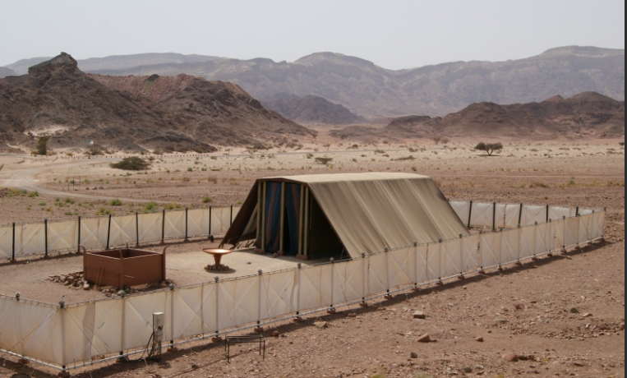
Un símbolo viviente de la presencia de Dios
Cuando Dios mandó construir el tabernáculo, no pidió un edificio bonito. Creó un símbolo viviente de Su presencia en medio de Su pueblo.
Un recordatorio
Dios caminaba con ellos en el desierto
Una señal visible
Su presencia no era abstracta, era real
Una enseñanza visual
Cada objeto contaba una historia sagrada
Una fuente de esperanza
En el desierto, Dios estaba con ellos

Slide 5
"Y harán un santuario para mí, y habitaré en medio de ellos."
— Éxodo 25:8
¿Qué nos enseña esto sobre Dios?
¿Qué dice sobre Su deseo hacia nosotros?
El Dios del universo no pidió un palacio lejano. Pidió un lugar para morar entre Su pueblo. No busca distancia; busca cercanía.
Dios no espera que lleguemos solos a Él. Él mismo provee el camino, el lugar y la manera de encontrarnos con Él. Su primer deseo es estar cerca.

Slide 6

El simbolismo del tabernáculo
Cada objeto del tabernáculo era una lección viva sobre Dios y Su plan de salvación.
Arca del Pacto
Convenios y presencia de Dios
Altar de sacrificios
Sacrificio y expiación
Fuente de bronce
Purificación y limpieza
Candelabro (Menorá)
Luz de Cristo
Pan de la proposición
Cristo, el pan de vida
Altar del incienso
La oración ascendiendo a Dios
El velo
Cristo, el Mediador entre Dios y el hombre
Reflexión: ¿Cuál de estos símbolos te habla más hoy?

Slide 7
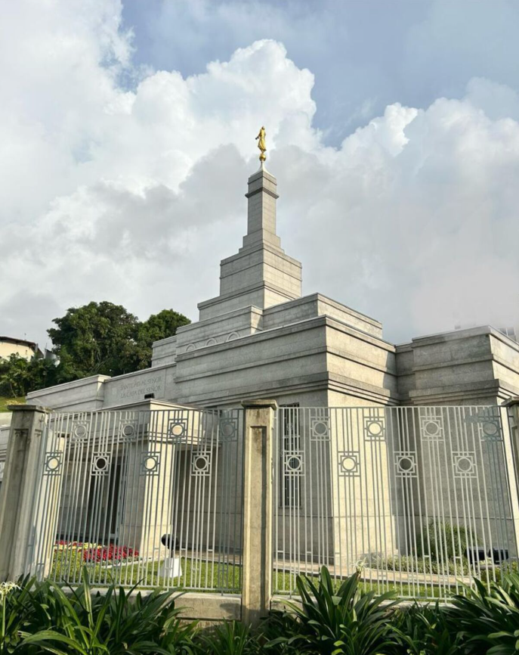
Los templos hoy: la misma gloria, un nuevo edificio
Enseñan mediante símbolos
Cada detalle arquitectónico y cada ordenanza apunta hacia verdades eternas
Señalan el camino hacia Cristo
El templo no es el destino final; es el camino hacia el Salvador
Dan esperanza, paz y dirección
En un mundo de confusión, el templo ofrece claridad y consuelo
Representan la presencia del Señor
Como el tabernáculo, el templo es Su casa entre Su pueblo

Slide 8
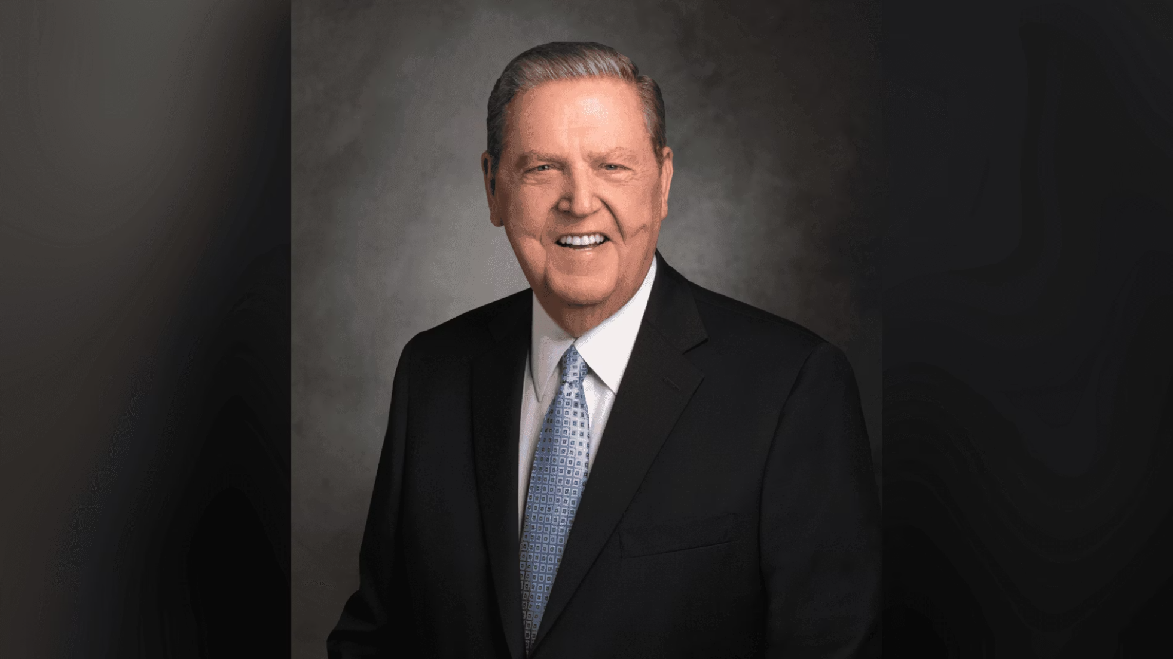

PRESIDENTE JEFFREY R. HOLLAND
Cristo en el centro del templo
Nuestra labor consiste en asegurarnos de que los símbolos sagrados… nunca distraigan del Salvador, sino antes bien señalen hacia el Salvador, a quien hemos ido a adorar allí. El templo es Su casa y Él debe ocupar el centro supremo de nuestros pensamientos y corazón.
— Liahona, noviembre de 2019
Aplicación: ¿Cómo puedo centrar más mi adoración en Cristo cada vez que entro al templo?

Slide 9
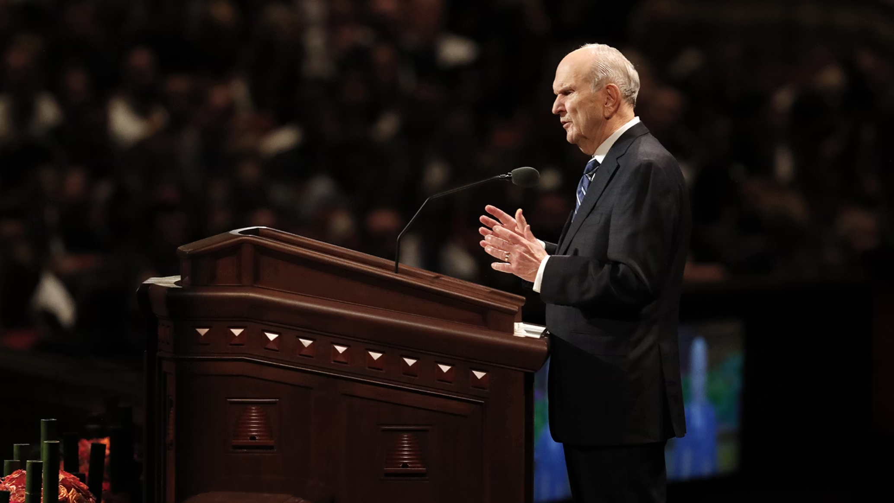
PRESIDENTE RUSSELL M. NELSON
Una cita con el Señor
Si tienen acceso posible a un templo, les insto a que encuentren la manera de fijar con regularidad una cita con el Señor para estar en Su sagrada casa, y después asistan a esa cita con exactitud y gozo. Les prometo que el Señor les proporcionará los milagros que Él sabe que necesitan.
— Liahona, noviembre de 2018
¿Qué milagros he visto por asistir al templo?
¿Qué milagros necesito hoy?

Slide 10
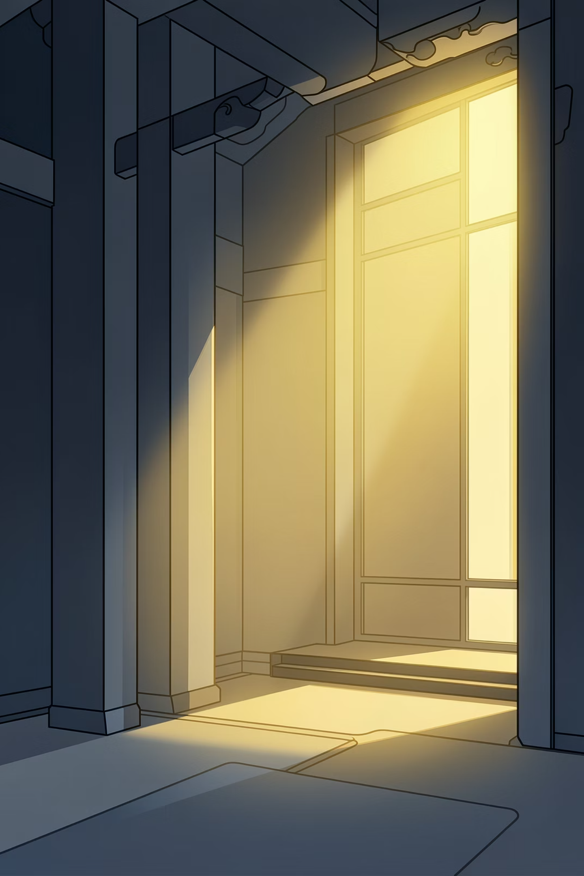
Verdades que permanecen
Dios mora entre Su pueblo
Los símbolos enseñan
Cada detalle del templo habla del Padre y del Hijo
El Señor manda edificar templos para habitar con nosotros
El templo nos prepara
Nos prepara para regresar a la presencia de Dios
"Así como la gloria de Jehová llenó el tabernáculo, Su luz puede llenar nuestra vida cuando adoramos en Su templo."

